Slide 1





数字逻辑与数字系统
数字逻辑与数字系统设计
2019-2020学年 第1学期
主讲:
李东江
● 专业基础课
● 为组成原理的学习做准备

Slide 2



课程安排
课程安排
教学
●上课时间：周二 1-2节(1-12周)
周四 1-2节(1-12周)
● 地点： 主楼E 103教室
● 邮箱：ldjpublic@126.com
考试
●考试方法：考试+ 作业（包括平时）
● 评分方法：考试 80%
作业（包括平时）20%

Slide 3

学时安排
课时安排
● 课程讲授
● 学时数
(1) 第一章 开关理论基础
(2) 第二章 组合逻辑
第三章 时序逻辑
第四章 存储逻辑器件
第五章 可编程逻辑
第六章 数字系统
7学时
10学时
12学时
6学时
7学时
6学时
48学时
● 数字逻辑与数字系统设计实验实验(另外一门课)
● 学时数
(1) 基本逻辑门实验
(2) 三态门实验
(3) 数据选择器和译码器 ……
20学时

Slide 4
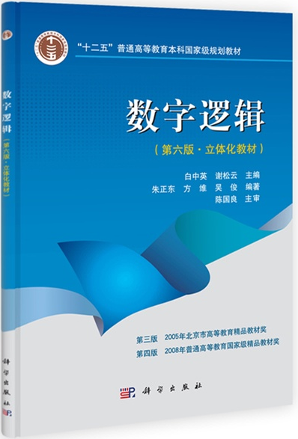

教材
教材
科学出版社，白中英
1、数字逻辑（第六版•立体化教材）书号：36909
2、数字逻辑习题解析与实验教程（第六版）书号：37162

Slide 5
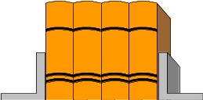
参考书籍
参考书籍
参
考
书
籍
参
考
书
籍
参
考
书
籍
《数字逻辑实用教程》
(清华大学出版社)
王玉龙 主编
http:// www.datasheetcatalog.net/
《数字逻辑与数字系统》
(电子工业出版社)
王永军 李景华 编著
《数字电路与逻辑设计教程》
(清华大学出版社)
谢声斌 主编
《数字电子技术》
(电子工业出版社)
[美] Thomas L.Floyd 编
《数字逻辑设计》
(人民邮电出版社)
李仁发 主编
http://www.alldatasheet.com/
http://www.ic-on-line.cn/

Slide 6
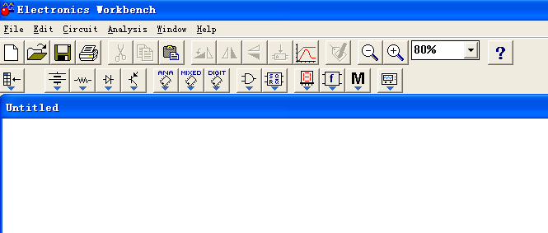
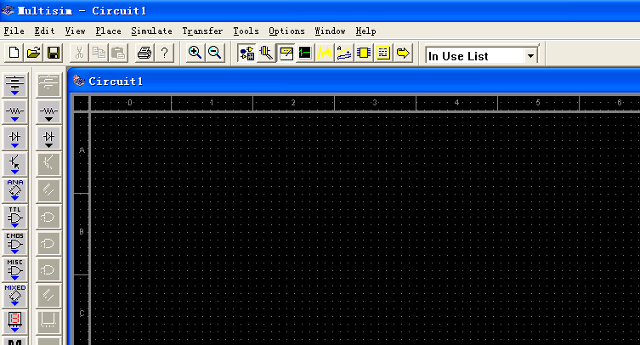
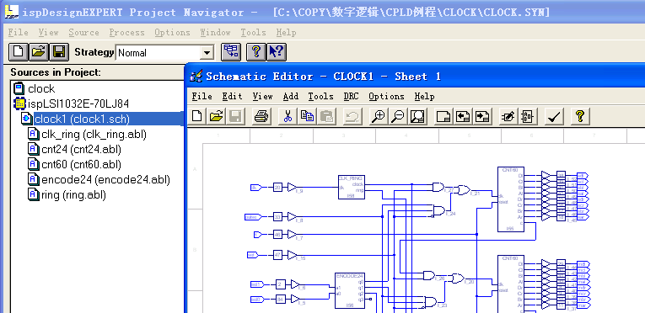
所用软件
所用软件
Workbench
Multisim
Lattice ispDesignEXPERT
Quartus II 9.1
演示设备

Slide 7

作业
P30 1、2、3、4、5、8

Slide 8
第1章
第 1章
开关理论基础
第一节 二进制系统
第二节 数制与码制
第三节 逻辑函数及描述方式
第四节 布尔代数
第五节 卡诺图
第六节 数字集成电路

Slide 9
二进制系统
第一节 二进制系统
● 一、连续量和离散量
模拟量是随时间连续变化的物理量
连续量
u
离散量的取值可以很多1,3,5,42,…
0
t
数字量是不随时间连续变化的物理量
离散量的一种
数字量的取值只有0、1
u
0
t
t
0

Slide 10
数字量模拟量应用
原始声音波形
模拟电子系统
原始声音波形
放大的音频信号
放大的音频信号
麦克风
音频信号
音频信号
重现声音波形
重现声音波形
线性放大器
线性放大器
扬声器
数字及模拟电子系统
CD盘
音乐声音信号的模拟再现
放大的音频信号
1 01 01 1 1 0 1
声音波形
D/A
线性放大器
数字信号
扬声器

Slide 11
开关量
● 二、开关量
数字量的两个数字状态 1 和 0
开关量
信号的有与无
电平的高与低
开关的通与断
事情的真与假
实际生活中相互对立的两种状态，例如：
都可以用1和0来表示。
用来表示 1 和 0 的电平
逻辑电平
V
V
V_{H(max)}
3.3
V_{H(max)}
5
逻辑1区
逻辑1区
2
V_{H(min)}
2
V_{H(min)}
禁止区
V_{L(max)}
禁止区
0.8
V_{L(max)}
0
逻辑0区
V_{L(min)}
0.8
0
逻辑0区
V_{L(min)}
CMOS电路
TTL电路
Complementary metal-oxide-semiconductor
Transistor-Transistor Logic
互补金属氧化物半导体
晶体管晶体管逻辑电路

Slide 12
数字波形
● 三、数字波形
将数字量的两个状态 1 和 0用波形表示
数字波形
1
0
1 1
0 0 0 0
1
0
1 1 1 1
理想脉冲波形
下降沿
上升沿
上升沿
下降沿
正脉冲
负脉冲
非理想脉冲波形
90%
非线性部分
脉冲幅度
t_{W}
10%
脉冲宽度
t_{r}
t_{f}
上升沿
下降沿
从低电平到高电平需要过程

Slide 13
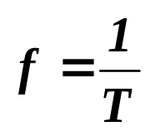
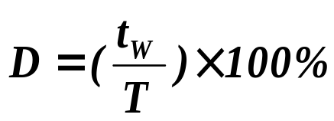
数字波形
周期性波形
T₁
T₂
T₃
T₄
T₅
特点：波形在固定的时间间隔内重复。
脉冲周期 T
周期T =T₁=T₂=T₃=T₄=T₅
三个重要参数
脉冲频率 f
频宽比 D
（占空比）
t_{W}
P4 例1
T
非周期性波形
特点：波形不在固定的时间间隔内重复。

Slide 14
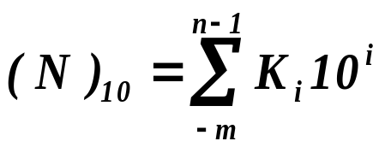

数制与码制
第二节 数制与码制
一个数的大小与什么有关？
● 一、数制
人们对数量计数的一种统计规律
数制
6342是多少？
3298
(6342)₈=(3298)₁₀
逢R进一
101是多少？
5
(101)₂=(5)₁₀
基数
计数制中所用到的数码个数 R
进位计数的两个基本因素
位权
数码所处的位置
● 1、十进制（Decimal notation）
K是任意进制数码所允许数中的一个。
表达式：
有十个数码 0，1，2，…9
特点：
逢十进一，借一当十

Slide 15
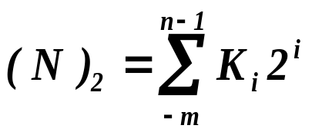

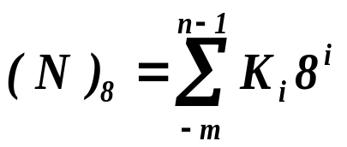

进制表示
● 2、二进制 (Binary notation)
表达式：
有两个数码 0，1
特点：
逢二进一，借一当二
● 3、八进制 (Octal notation)
表达式：
有八个数码 0，1，…7
特点：
逢八进一，借一当八

Slide 16
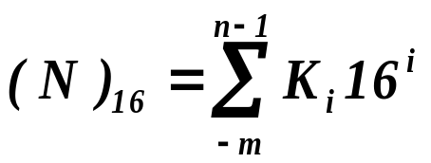

进制表示
● 4、十六进制 (Hexadecimal notation)
表达式：
有十六个数码 0，1，…9，A,B,C,D,E,F
特点：
逢十六进一，借一当十六
● 二、进位计数制间的转换

Slide 17
小结
转换类型
转换方法
二进制 八进制 十六进制
十进制
公式展开计算
2 8 16
整数：除
取余法
二进制 八进制 十六进制
十进制
2 8 16
小数：乘
取整法
八进制 十六进制
三位并一位
二进制
四位并一位
八进制 十六进制
一位拆三位
二进制
一位拆四位

Slide 18
例题
例1
将二进制数转换为八进制和十六进制数
C | D | A | F
十六进制
1 | 1 | 0 | 0 | 1 | 1 | 0 | 1 | 1 | 0 | 1 | 0 | 1 | 1 | 1 | 1
1 | 4 | 6 | 6 | 5 | 7
八进制
例2
(b)
(c)
(a)
(77.25)₁₀=(1) (_____)₂ = (2) (_____)₈ = (3) (_____)₁₆
(1) (a) 10101011.1 (b)1001101.01 (c) 11010101.01 (d) 10001110.11
(2) (a) 120.4 (b) 107.5 (c) 115.2 (d) 141.2
(3) (a) 4D.4 (b) 5B.4 (c) 39.8 (d)5A.C
例3
c)
在不同进制的四个数中最小的一个数是_____。
a) (11011001)₂
b) (75)₁₀
c) (37)₈
d) (A7)₁₆
a) 217
b) 75
c) 31
d) 167

Slide 19
例题
例4
与 11010101.1101B相等的数有（ ）。
A、C
A、 325.64 O B、B5.D H C、213.8125 D
D、223.14 E、355.61O
Binary notation
例5
3AF.E H =（ ）B。
Octal notation
3AF.E H = 1110101111.1110 B。
Decimal notation
Hexadecimal notation

Slide 20
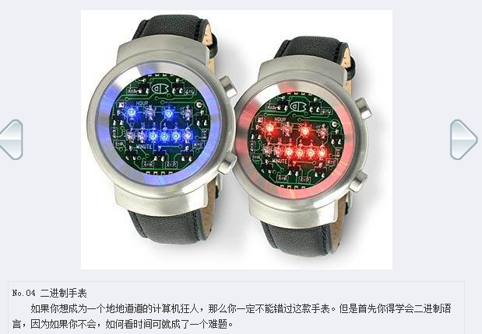
例题
例6
设计一个钟表，用二进制表示时钟的时，二进制表示时钟的分，请问各需要几位二进制数。
盘点全球最潮最酷的30款手表

Slide 21

码制
● 二、码制
数码
可以表示不同大小的数值信息。
数字系统包括两类信息
代码
为了表示文字符号(包括控制符)等被处理的信息，需用一定位数的二进制数码与每一项信息建立一一对应关系，这些数码称为代码。
班级 2010211316 2010211201
学号：10211600
以特定二进制代码表示十进制数值、字母、符号的过程。
二进制编码
若对N项信息进行编码，要求二进制代码的位数n应满足
● 1、二进制码
* 有权码
自然码
P8表1-1
* 无权码
循环码
任何相邻的码字中，仅有一位代码不同，其他相同。
● 2、二 -十进制码
BCD码（Binary Coded Decimal）
实质
用 4 位二进制数码来表示 1 位十进制数的0~9这10个状态，这种关系称为二—十进制编码。

Slide 22
常用BCD码
常用BCD码
十进 制数 | 8421 BCD码 | 2421 BCD码 | 5121 BCD码 | 余3码 | 格雷码
0 | 0000 | 0000 | 0000 | 0011 | 0000
1 | 0001 | 0001 | 0001 | 0100 | 0001
2 | 0010 | 0010 | 0010 | 0101 | 0011
3 | 0011 | 0011 | 0110 | 0110 | 0010
4 | 0100 | 0100 | 0111 | 0111 | 0110
5 | 0101 | 1011 | 1000 | 1000 | 1110
6 | 0110 | 1100 | 1001 | 1001 | 1010
7 | 0111 | 1101 | 1010 | 1010 | 1000
8 | 1000 | 1110 | 1011 | 1011 | 1100
9 | 1001 | 1111 | 1111 | 1100 | 1101

Slide 23
BCD码
P8表1-2
* 8421码
“9” 1001=8+1
有权码
* 2421码
“9” 1111=2+4+2+1
* 5211码
“9” 1111=5+2+1+1
无权码
* 余3码
“9” 1100=8421码+0011
* 格雷码
“9” 1101 循环码
例1
用8421BCD码和余3码分别表示十进制数 276.8。
(276.8)₁₀= ( 0010 0111 0110.1000)_{8421BCD}
(276.8)₁₀= ( 0101 1010 1001.1011)_{余3}
字符编码
用7位二进制数进行编码
ASCII码

Slide 24
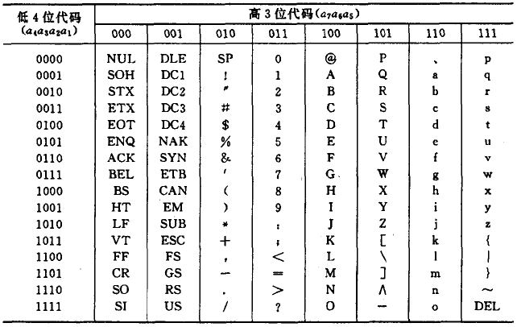
ASCII
ASCII码表
128种状态来表示128个字符，其中包括96个图形字符(大小写英文字母各26个，数字符l0个，专用符号34个)和控制字符32个。
“T”
“54”

Slide 25
代码
西文字符在计算机中的处理过程
输入字符
（键盘直接敲入）
存储并处理字符
（ASCII码）
输出字符
（点阵编码）
●
●
●
●
●
●
●
01111111
7FH
T
●
00001000
08H
54H
●
00001000
08H
●
00001000
08H
●
00001000
08H
●
00001000
08H
●
00001000
08H
●
00001000
08H
●
00001000
08H
汉字字符在计算机中的处理过程
7×9点阵
输入汉字
（汉字输入码）
存储并处理汉字
（汉字内码）
输出汉字
（汉字字型码）

Slide 26
汉字编码
演示_区位码表
输入汉字
（汉字外码）
存储并处理汉字
（汉字内码）
输出汉字
（汉字字型码）
全拼
智能ABC
区位 GB2312-80
区位码查询助手
五笔
“麻”
区位码：34 73
微软
区
位
搜狗
34→“4”
(34)₁₀
=(00100010)₂
……
73→“s”
(73)₁₀
=(01001001)₂
HZ（香港新加坡）
BIG5（台湾）
GB（大陆）
区码位码分别加上A0H
b₇ b₆ ……b₀
b₇ b₆ ……b₀
1
……
1
……
16×16点阵
高字节
低字节
显示“大”字点阵.bmp
字节0：03H 字节1：00H
汉字内码：C2 EA
字节2：03H 字节3：00H
存放16×16点阵，用32字节
字节4：03H 字节5：00H
存放24×24点阵，用72字节
字节6：03H 字节7：04H
存放64×64点阵，用512字节
字节8：FFH 字节9：FEH
……

Slide 27

提问
问题
1、十进制转换为十二进制的方法是什么？
2、自己随便说出一个大于50的十进制数，再将其表示为十六进制、二进制、八进制。
3、BCD码的实质是什么？有几种编码方式？用5121码表示 “6”
4、西文字符在机器内部存储并处理时采用的编码是什么吗？输出显示是什么编码？
5、汉字从输入到输出用到几部分编码？

Slide 28

逻辑函数
第三节 逻辑函数
● 一、基本概念
在数字电路中，所谓逻辑是指一定因果关系的规律性。
输入的逻辑变量A、B、…的取值确定之后，逻辑结果Y的取值也就唯一地被确定了，其函数关系为
两种可能取值，分别称为逻辑1和逻辑0，即所谓的二值逻辑。
注意：它与数字1和数字0的含意完全不同。
相互对立的逻辑状态，例如：
信号的有与无
电平的高与低
开关的通与断
事情的真与假

Slide 29

与逻辑运算
● 二、基本逻辑运算
● 1、与运算
决定一件事情的所有条件都具备之后，该事件才会发生。
与逻辑
设：开关闭合=1，开关打开=0； 灯亮=1，灯不亮=0
A
B
A
B
与运算真值表
输入 | 输出
A B | F
0 0 0 1 1 0 1 1 | 0 0 0 1
与运算表达式
逻辑乘
A
与门符号
F
B
逻辑函数的表达方式
P11
VHDL语言
F<=A and B
仿真

Slide 30


与逻辑运算波形
多输入与门
A
A
B
F
B
F
C
C
D
与门的波形
A
A
F
B
B
F

Slide 31
与逻辑运算应用
与门的应用
A
1s
计数器
选通
1s
清零信号
解码及频率显示
频率计

Slide 32

或逻辑运算
● 2、或运算
当决定一件事情的各条件中，只要具备一个条件，该事件就会发生。
或逻辑
或运算真值表
A
A
输入 | 输出
A B | F
0 0 0 1 1 0 1 1 | 0 1 1 1
B
B
或运算表达式
逻辑加
A
或门符号
F
B
VHDL语言
F<=A or B

Slide 33


或逻辑运算
多输入或门
A
A
B
F
B
F
C
C
D
或门的波形
A
A
B
F
B
F

Slide 34

非逻辑运算
● 3、非运算
R
就是否定。求反。
非逻辑
R
A
A
非运算真值表
输入 | 输出
A | F
0 1 | 1 0
非运算表达式
A
F
非门符号
A
F
VHDL语言
F<=notA
非门的波形
A
A
F
F

Slide 35


异或逻辑运算
● 4、异或运算
只有当输入两变量相异时输出=1，否则输出=0。
异或逻辑
异或运算真值表
异或运算表达式
输入 | 输出
A B | F
0 0 0 1 1 0 1 1 | 0 1 1 0
A
异或门符号
F
B
VHDL语言
F<=A xor B
同或运算表达式
实质
按位加无进位
=A⊙B

Slide 36
异或逻辑波形
异或门的波形
A
A
B
B
XOR
XNOR

Slide 37





异或运算应用
异或运算的应用
通讯
单片机
计算机
通讯协议格式为：TLV+校验值。其中T为命令字，L为数据V的长度，校验值是TLV所有数据的异或。
发送方将要发数据及全部数据的异或值送出，接收方将全部数据进行异或后结果为0，则接收成功。
发送方
接收方
00010100
14H、02H、6AH、44H
16H
00000010
00010110
全部数据的异或值=38H
7CH
38H
0H

Slide 38

与或非逻辑运算
● 5、与或非运算
与或非运算真值表
将与、或、非三种逻辑综合起来。
输入 |  |  |  | 输出
A | B | C | D | F
与或非运算表达式
0 0 0 0
1
0 0 0 1
1
0 0 1 0
1
0 0 1 1
0
0 1 0 0
1
0 1 0 1
1
与或非门符号
1
0 1 1 0
0 1 1 1
0
A
1
1 0 0 0
B
1 0 0 1
1
F
1 0 1 0
1
C
1 0 1 1
0
D
0
1 1 0 0
1 1 0 1
0
VHDL语言
F<=not ( A and B or C and D)
0
1 1 1 0
1 1 1 1
0
P11表1.3

Slide 39


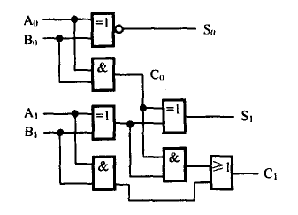
识别逻辑符号
识别电路中的逻辑符号
A
P₁
B
P₅
B
P₂
C
P₃
F
P₆
A
C
P₄

Slide 40
逻辑门符号
逻辑门对照
ANSI/ IEEE (美国国家标准化组织/电气和电子工程师协会)
GB/T4728（ 国标）
A
A
与门
F
&
F
B
B
A
A
或门
F
≥1
F
B
B
非门
A
F
A
1
F
A
A
异或门
F
=1
F
B
B
A
A
与非门
F
&
F
B
B

Slide 41
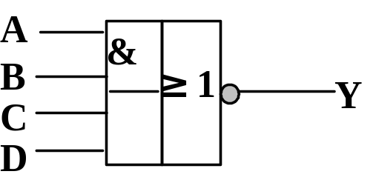
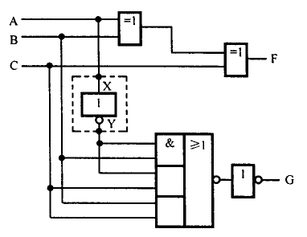
符号举例
？
与或非运算
A
B
F
C
D

Slide 42

例题
例1
如图，此电路为研究生论文评审表决电路。有3人参加评审，在每人面前设置一个按钮，其中主审握着按钮A，两名副审分别握着按钮B和C。若以按钮按下为1，没有按下为0；灯亮为1，灯不亮为0。写出逻辑关系真值表；并画出逻辑图。
B
A
真值表
输入 |  |  | 输出
A | B | C | F
0 | 0 | 0
0 | 0 | 1
0 | 1 | 0
0 | 1 | 1
1 | 0 | 0
1 | 0 | 1
1 | 1 | 0
1 | 1 | 1
C
00000111
表达式
逻辑图
A
C
F
B

Slide 43

例题
例2
某电路的输入、输出波形如图。该电路实现的逻辑运算是（ ）。
C
A、或非逻辑
B、同或逻辑
C、异或逻辑
D、与非逻辑
输入C
输入D
输出Y
真值表
C D
Y
0 0
0
0 1
1
1 0
1
1 1
0

Slide 44
正逻辑、负逻辑的概念
通常的思维方式
● 6、正逻辑、负逻辑
高电平赋为逻辑“1”，低电平赋为逻辑“0”。
正逻辑
高电平赋为逻辑“0”，低电平赋为逻辑“1”。
负逻辑
逻辑“1”：2~5V
TTL电平采用正逻辑
逻辑“0”：0~0.8V
逻辑“1”：-15V~ -5V
标准串行接口RS232采用负逻辑
逻辑“0”：+5V~ +15V
(SN75150)
输入
+12V
“1”
“1”
主机
1488
RS232
TTL
高电平
低电平
TTL
3K
2.4K
EIA
输出
(SN75154)
通
3CG5
通
RS232
主机
1489
RS232
3DK4B
TTL
EIA
3K
1488
-12V

Slide 45
正逻辑、负逻辑的概念
P10 表1.5 正负逻辑对应
正逻辑与门
负逻辑
或门
输入 | 输出
A B | F
0 0 0 1 1 0 1 1 | 0 0 0 1
输入 | 输出
A B | F
1 1
1
1 0
1
0 1
1
0 0
0
高电平赋为逻辑“0”，低电平赋为逻辑“1”。
负逻辑

Slide 46

正逻辑、负逻辑的概念
正逻辑异或门
负逻辑
同或门
输入 | 输出
A B | F
0 0 0 1 1 0 1 1 | 0 1 1 0
输入 | 输出
A B | F
1 1
1
1 0
0
0 1
0
0 0
1
分析时用高低电平概念

Slide 47
1、交作业
作业
2、本周作业
P31 9. 10. 12. 13. 14

Slide 48
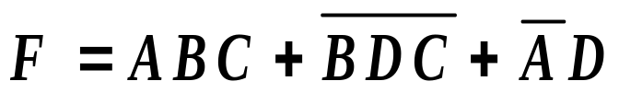
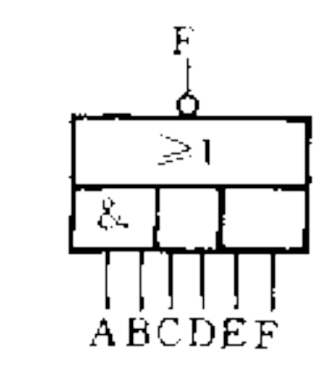
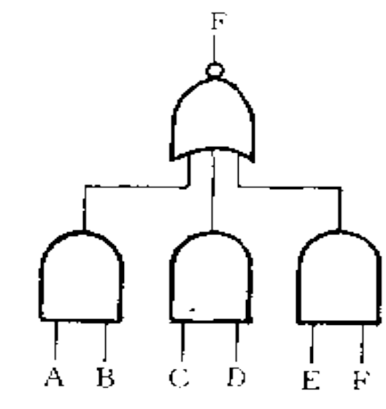
提问
问题
1、最基本的三种逻辑运算是什么？
2、异或运算包括哪几种基本逻辑运算？
3、画出逻辑函数
的电路结构
4、描述电路

Slide 49













三态门
●7、三态门
逻辑 0
三态门
三种状态
逻辑 1
tri-stater logic
高阻
此状态时，输出与电路断开
物理上连接，电气上不定。
低电平使能
A
F
A
F
F=高阻
B
F=高阻
使能端
74LS134
A
高电平使能
A
F
F
B
F=高阻
EWB演示_三态门
三态门作为接口电路应用于数据总线。

Slide 50




布尔代数基本定律
第四节 布尔代数
● 一、基本定律
P16表1.6
A+0=A
A·0=0
0律
基本定律
A+1=1
A·1=A
1律
A+A=A
A·A=A
重叠律
A+ =1
A· =0
互补律
非律
(A+B)+C=A+(B+C)
结合律
(AB)C=A (BC)
A+B=B+A
交换律
AB=BA
A(B+C) =AB+AC
分配律
A+BC=(A+B)(A+C)
摩根定律
反演律

Slide 51


布尔代数基本定律
A+A·B=A
A (A+B)=A
吸收律
(A+B)(A+C)=A+BC
多余项定律
B
吸收律交换律
例1
( C+B )( A+C ) =_______
A、BA+ AC B、AB +C C、A+BC D、 BC +A
吸收律
例2
C
下列逻辑中正确的表达式_______
A、A+ AB = B B、C(D +C) = CD C、E+CE = E D、 BC +A =A

Slide 52

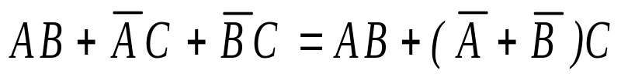
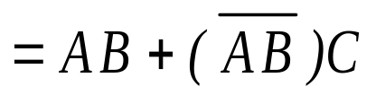




例题
例3
证明
摩根定律
吸收律
互补律
例4
与
D
相等的表达式_______。
A、EFC
B、
C、
D、E

Slide 53


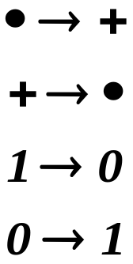


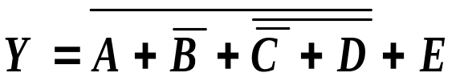
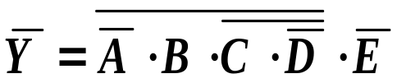
布尔代数基本规则
● 二、基本规则
代入规则
等式两边同一变量处用相同逻辑表达式代替等式不变。
AB
AB
AB
反演规则
求一个逻辑函数的非函数。
例1
原变量→非变量
证明：
非变量→原变量
例2

Slide 54
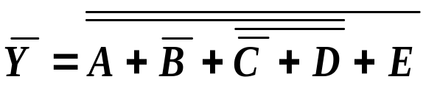
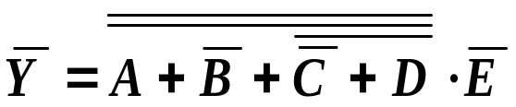
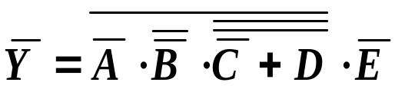







布尔代数对偶规则
例2
证明
结论
不是单个逻辑变量上的非号，均应保持不变。
某个逻辑恒等式成立时，则其对偶式也成立。
对偶规则
求一个逻辑函数的对偶式。
例3
P16
例5
例4
其对偶式
=A
不考虑顺序的其对偶式
≠A
对原式遵守先与后或的运算顺序。

Slide 55
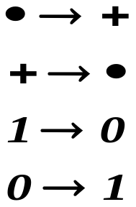
反演、对偶规则比较
原式
对偶式
逻辑变量不变
运算顺序不变
两变量以上的非号不动
原式二次反演转换、二次对偶转换后均为原式
原式
反演式
逻辑变量取反
运算顺序不变
两变量以上的非号不动

Slide 56



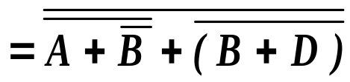



逻辑函数化简
● 三、逻辑函数化简
与 - 或表达式
或 - 与表达式
与非 - 与非表达式
或非 -或非表达式
化简目标
与-或表达式
代数法
化简的方法
卡诺图法
并项法
例1
=1
=1

Slide 57











布尔代数化简举例
吸收法
例2
A+AB=A
例3
消去法
配项法
例4
A+A=A
“与”项的个数最少
最简“与或”表达式的条件
“与”项内的变量数最少

Slide 58
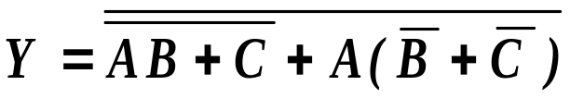
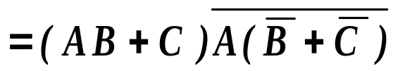




布尔代数化简举例
例4
求: (1)画出原始逻辑表达式的逻辑图
(2)布尔代数简化逻辑表达式
(3)画出简化后逻辑表达式的逻辑图
AA=0 BB=B
解：(1)
A
(2)
B
C
Y
(3)
A
C
Y
B

Slide 59









卡诺图化简
第五节 卡诺图
● 一、卡诺图的结构与特点
● 1、逻辑函数最小项的概念
定义
设有n个变量，它们所组成的具有n个变量的“与”项中，每个变量或者以原变量或者以反变量的形式出现一次，且仅出现一次，这个乘积项称为最小项。
n个变量具有2^{n}个最小项
变量组合 A B C |  |  | 对应十进制 | 最小项 | 最小项代表符号 m_{n}
0 | 0 | 0 | 0 |  | m₀
0 | 0 | 1 | 1 |  | m₁
0 | 1 | 0 | 2 |  | m₂
0 | 1 | 1 | 3 |  | m₃
1 | 0 | 0 | 4 |  | m₄
1 | 0 | 1 | 5 |  | m₅
1 | 1 | 0 | 6 |  | m₆
1 | 1 | 1 | 7 |  | m₇
●每个最小项都有三个因子。
●每个变量都是它的因子。
●每个变量都以原变量A、B、C或非变量出现 。
●每个乘积项的组合仅出现一次。
任何一个逻辑函数可以写成一组最小项之和。

Slide 60


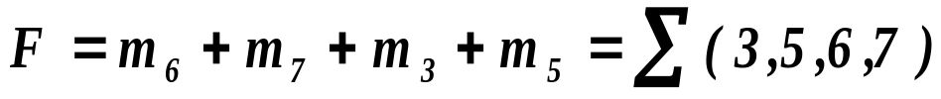
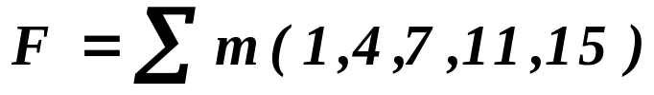





最小项表达式
例1
的最小项表达式。
逻辑或运算
三变量的最小项
例2
的最小项表达式。
A+A=1
例3
的函数表达式。

Slide 61














卡诺图结构
● 2、卡诺图
将n变量的全部最小项各用一个小方格表示，并按循环码排列变量取值组合，使几何相邻的小方格具有逻辑相邻性。
卡诺图
三变量
每格标最小项
AB
C
每格标最小项编号
AB
 | 00 | 01 | 11 | 10
0 | m₀ | m₂ | m₆ | m₄
1 | m₁ | m₃ | m₇ | m₅
C
每格标变量取值
AB
 | 00 | 01 | 11 | 10
0 | 000 | 010 | 110 | 100
1 | 001 | 011 | 111 | 101
C

Slide 62







卡诺图结构
三变量卡诺图
四变量卡诺图
A
A
AB
AB
 | 00 | 01 | 11 | 10
0 | 0 | 2 | 6 | 4
1 | 1 | 3 | 7 | 5
 | 00 | 01 | 11 | 10
00 | 0 | 4 | 12 | 8
01 | 1 | 5 | 13 | 9
11 | 3 | 7 | 15 | 11
10 | 2 | 6 | 14 | 10
C
CD
C
D
B
C
B

Slide 63




卡诺图结构
五变量卡诺图
A
C
C
ABC
 | 000 | 001 | 011 | 010 | 110 | 111 | 101 | 100
00 | 0 | 4 | 12 | 8 | 24 | 28 | 20 | 16
01 | 1 | 5 | 13 | 9 | 25 | 29 | 21 | 17
11 | 3 | 7 | 15 | 11 | 27 | 31 | 23 | 19
10 | 2 | 6 | 14 | 10 | 26 | 30 | 22 | 18
DE
E
D
B
任意几何相邻的小方格所代表的最小项具有逻辑相邻性

Slide 64



卡诺图化简2
● 3、卡诺图化简
实质
合并最小项以消去相应的变量。
合并规则
* 两个相邻小方格合并
仅有一个变量取值不同的两个最小项，合并成一项就可消去一个变量。
A
AB
为何相邻的最小项才可合并？
 | 00 | 01 | 11 | 10
0 | 0 | 2 | 6 | 4
1 | 1 | 3 | 7 | 5
C
1
C
1
1
1
B
m₁+m₅=BC
m₆+m₇=AB

Slide 65
卡诺图化简4
* 四个相邻小方格合并
最小项为1的四个小方格合并成一项，就可消去两个变量。
AB
AB
 | 00 | 01 | 11 | 10
00 | 0 | 4 | 12 | 8
01 | 1 | 5 | 13 | 9
11 | 3 | 7 | 15 | 11
10 | 2 | 6 | 14 | 10
AB
CD
 | 00 | 01 | 11 | 10
00 | 0 | 4 | 12 | 8
01 | 1 | 5 | 13 | 9
11 | 3 | 7 | 15 | 11
10 | 2 | 6 | 14 | 10
CD
1
AC
1
1
1
用代数式验证
1
1
1
1
AB
AB
 | 00 | 01 | 11 | 10
00 | 0 | 4 | 12 | 8
01 | 1 | 5 | 13 | 9
11 | 3 | 7 | 15 | 11
10 | 2 | 6 | 14 | 10
 | 00 | 01 | 11 | 10
00 | 0 | 4 | 12 | 8
01 | 1 | 5 | 13 | 9
11 | 3 | 7 | 15 | 11
10 | 2 | 6 | 14 | 10
CD
CD
1
1
1
1
AD
BD
1
1
1
1

Slide 66
卡诺图化简8
* 八个相邻小方格合并
最小项为1的八个小方格合并成一项，就可消去三个变量。
B
AB
AB
CD
 | 00 | 01 | 11 | 10
00 | 0 | 4 | 12 | 8
01 | 1 | 5 | 13 | 9
11 | 3 | 7 | 15 | 11
10 | 2 | 6 | 14 | 10
CD
 | 00 | 01 | 11 | 10
00 | 0 | 4 | 12 | 8
01 | 1 | 5 | 13 | 9
11 | 3 | 7 | 15 | 11
10 | 2 | 6 | 14 | 10
1
1
1
1
1
1
1
1
D
1
1
1
1
1
1
1
1

Slide 67

卡诺图化简步骤
● 4、卡诺图化简步骤
例1
试用卡诺图化简法求逻辑表达式
的最简与或表达式。
AB
CD
 | 00 | 01 | 11 | 10
00 | 0 | 4 | 12 | 8
01 | 1 | 5 | 13 | 9
11 | 3 | 7 | 15 | 11
10 | 2 | 6 | 14 | 10
1
1
1
1
1
1
1
1
1

Slide 68
卡诺图化简步骤
例2
试用卡诺图化简法求逻辑表达式
的最简与或表达式。
解：
AB
CD
 | 00 | 01 | 11 | 10
00
01
11
10
1
1
1
1
1
1
1
1
1
1

Slide 69
卡诺图化简步骤
卡诺图化简步骤
逻辑变量不超过五个时用卡诺图化简
(1)若给出的逻辑函数是一般表达式，则先将函数变换为一般的“与或”表达式或者变换为最小项之和的形式。
(2)画出需要化简函数的卡诺图。
(3)按照合并最小项的规则，合并最小项。
(4)写出合并后的最简“与或”表达式。
AB
首先，圈为1的没有相邻的孤立小方格；其次，找出只有一种合并可能的小方格，并从这个小方格出发，把为1的相邻小方格圈起来；最后，圈4个、…、2^{k}个为1的相邻小方格。一个方格可被包围多次，但每个包围圈必须有新的方格。
CD
 | 00 | 01 | 11 | 10
00
01
11
10
1
1
1
1
1
1
1
1
1
1

Slide 70





例题
例1
C
的正确最简与或表达式为________。
A、
C、
B、
D、
AB
解：
AB
 | 00 | 01 | 11 | 10
00
01
11
10
CD
CD
 | 00 | 01 | 11 | 10
00
01
11
10
1
1
1
1
1
1
1
1
1
1
1
1
1
1
1
1
1
1
D
1
1
1
1
AB
 | 00 | 01 | 11 | 10
00
01
11
10
CD
1
1
1
A和D也是正确的但不是最简。
1
1
1
1
1
1
1
1

Slide 71
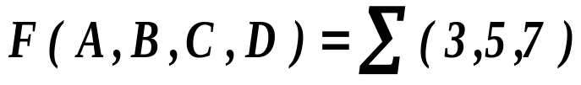
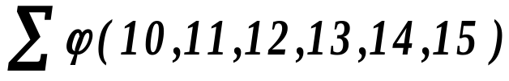

无关项化简
● 5、具有无关项逻辑函数的化简
无关项
n变量的逻辑函数中，不可能存在，或不允许存在，或即使存在也无关紧要的最小项。
F=1项
无关项
例
化简函数
，且无关项为
解：
AB
CD
 | 00 | 01 | 11 | 10
00
01
11
10
×
1
×
1
1
×
×
×
×

Slide 72
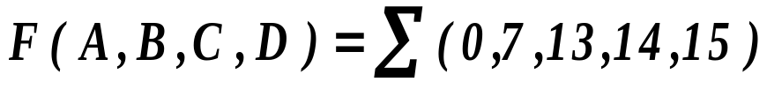
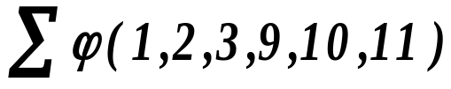
无关项化简
例
化简函数
，且无关项为
解：
AB
CD
 | 00 | 01 | 11 | 10
00
01
11
10
1
×
1
×
×
1
1
×
×
1
×

Slide 73
1、交作业
2、本周作业：
P56 2 、 3 、 6 、7
作业

Slide 74





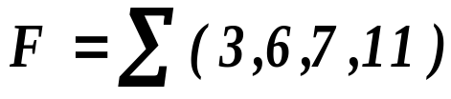
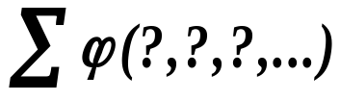
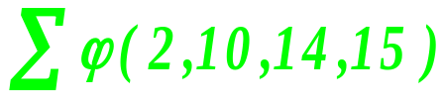
提问
问题
1、逻辑函数化简的目标是什么？最简的含义是什么?
2、布尔代数化简和卡诺图化简的区别？
3、布尔代数化简逻辑函数
4、卡诺图化简逻辑函数
5、8421BCD码的无关项是什么？
6、无关项在化简时如何处理？
（包围圈中的无关项是?包围圈外的无关项是？）
7、将函数
化简为具有一个变量的函数，
其无关项表达式为

Slide 75
逻辑化简例题1
逻辑化简例题
例1
c
在函数 F=AB +CD 的真值表中，F=1的状态共有_________个。
a、2
b、4
c、7
d、16
解：
AB
 | 00 | 01 | 11 | 10
00 | 0 | 4 | 12 | 8
01 | 1 | 5 | 13 | 9
11 | 3 | 7 | 15 | 11
10 | 2 | 6 | 14 | 10
CD
1
1
1
1
1
1
1
AB
CD

Slide 76







逻辑化简例题2
a
例2
已知某电路的真值表如下，该电路的逻辑表达式是_______。
a、F=AB+C
b、F=A+B+C
c、F=C
d、F=AB+C
解：
AB
输入 |  |  | 输出
A | B | C | F
0 | 0 | 0 | 0
0 | 0 | 1 | 1
0 | 1 | 0 | 0
0 | 1 | 1 | 1
1 | 0 | 0 | 0
1 | 0 | 1 | 1
1 | 1 | 0 | 1
1 | 1 | 1 | 1
 | 00 | 01 | 11 | 10
0 | 0 | 2 | 6 | 4
1 | 1 | 3 | 7 | 5
C
卡诺图化简
1
1
1
1
1
C
AB
布尔代数化简
代数法化简逻辑函数需要一定的经验和技巧，不容易确定化简结果是否为最简。
……

Slide 77

逻辑函数的描述工具
逻辑函数的描述工具
输入 | 输出
A B | F
0 0 0 1 1 0 1 1 | 0 1 1 0
布尔代数法
A
真值表法
 | 0 | 1
0 | 0 | 1
1 | 1 | 0
B
逻辑图法
卡诺图法
波形图法
A
A
硬件描述语言法
B
F
F
B
F < = (notA and B) or (A and notB)

Slide 78
集成技术制造类型
第六节 数字集成电路
● 一、集成电路的制造技术类型

Slide 79
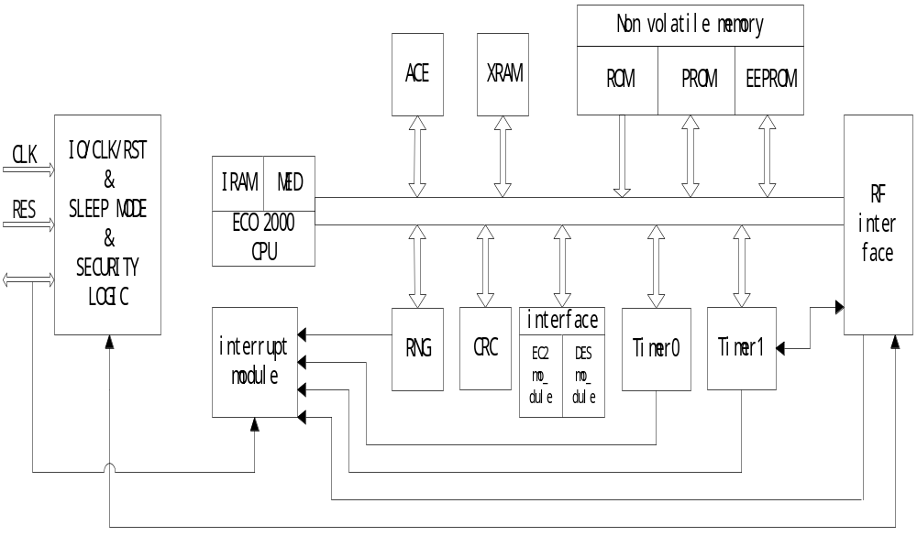
数字集成电路
数字集成电路 SLE66CL160

Slide 80
集成技术制造类型
第六节 数字集成电路
● 一、集成电路的制造技术类型
P26
 | 供电电压 | 集成电路型号 | 特点
CMOS | 5V | 74HC、74CT、74HCT 、74ACT 、74AHC 、74AHCT | 功耗小 集成度高
 | 3.3V | 74LV 、74LVC 、 74ALVC
TTL | 5V | 74S 、74AS 、74LS 、74ALS 、 74F(高速TTL) 、54(军用) | 速度快
BiCMOS | 3.6V | 74BCT 、74ABT 、74LVT 、74ALB | 低噪声 高密度

Slide 81

三极管非门
● 1、TTL门电路的基本结构
晶体管-晶体管逻辑（电路）
Transistor-Transistor Logic
TTL门
● （1）三极管非门电路
数字电路利用三极管的开关特性--------截止及饱和导通状态。
Vcc
开关打开
开关闭合
c
c
R_{c}
F
R_{b}
b
A
b
三极管的开关电路
A
F
e
e
截止等效电路
导通等效电路
当输入信号为高电平时，三极管饱和导通，输出为低电平。
当输入信号为低电平时，三极管截止，输出为高电平。
反相器

Slide 82
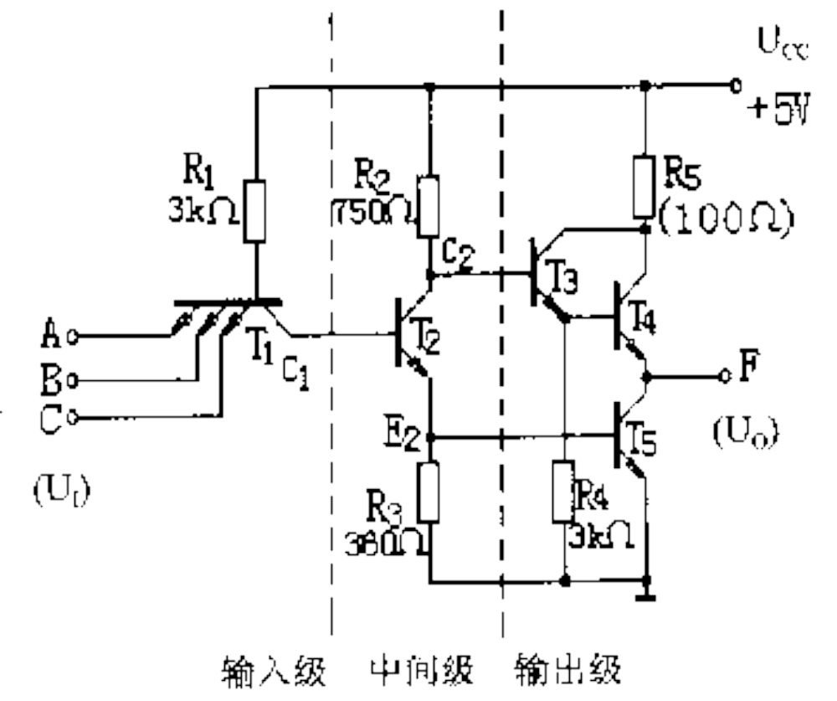
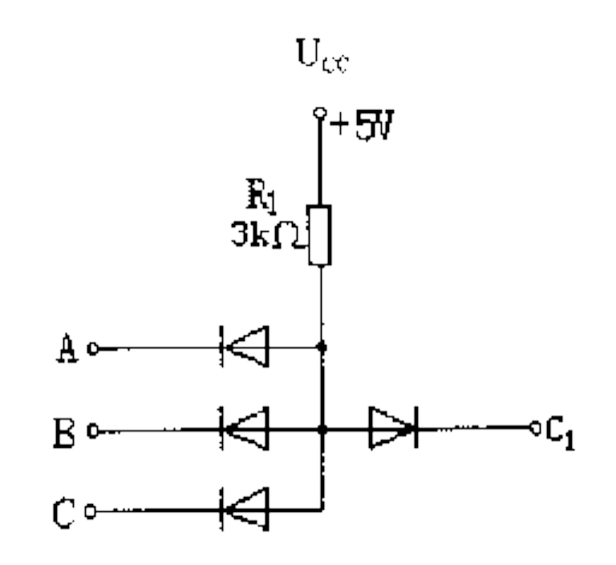


与非门电路
● (2)、三极管与非门电路
多发射极晶体管
(1) 有一个(或几个)输入端接低电平的情况
当有一个(或几个)输入端接低电平U_{i}(+0.3V)时，T₁导通，C₁为低电位T₂截止、T₅截止， C₂为高电位，T₃ T₄导通，F高电位，F=1。

Slide 83

与非门电路
(2) 所有输入端都接高电平的情况
当输入端A、B、C全部接高电平U_{iH}(+3.6V)时， T₁管处于截止状态，C₁为高电位T₂导通、T₅导通， C₂为低电位，T₃ T₄截止，F低电位，F=0。

Slide 84
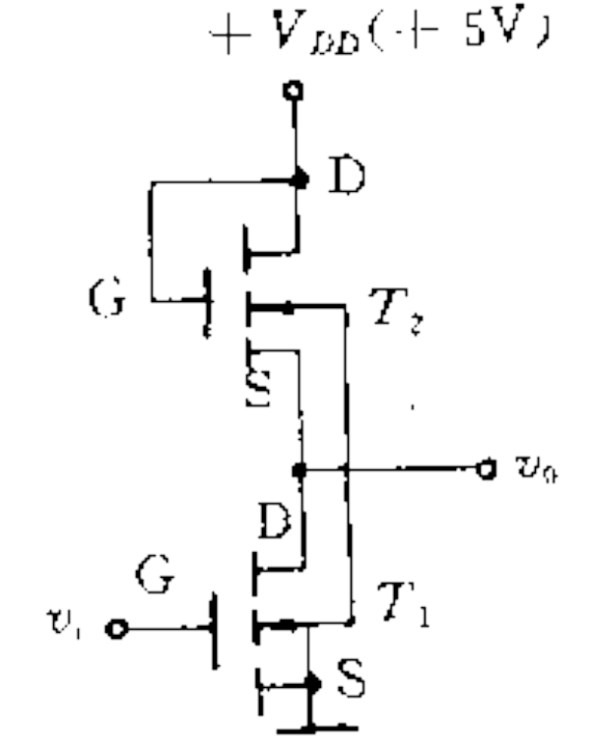
MOS管门电路
● 2、MOS管电路
Metal_Oxide_Semiconductor type Field Effect Transistor
金属-氧化物-半导体场效应管
MOS
PMOS
P沟道管
MOS管电路的类型
NMOS
N沟道管
d 漏极
CMOS
同时使用PMOS和NMOS(互补MOS)
● (1)、MOS管非门电路
g 栅极
B 衬底
S 源极
V_{i}=1， V_{O}=0
T₁对信号起反相作用
V_{i}=0， V_{O}=1
V_{O}
V_{i}

Slide 85
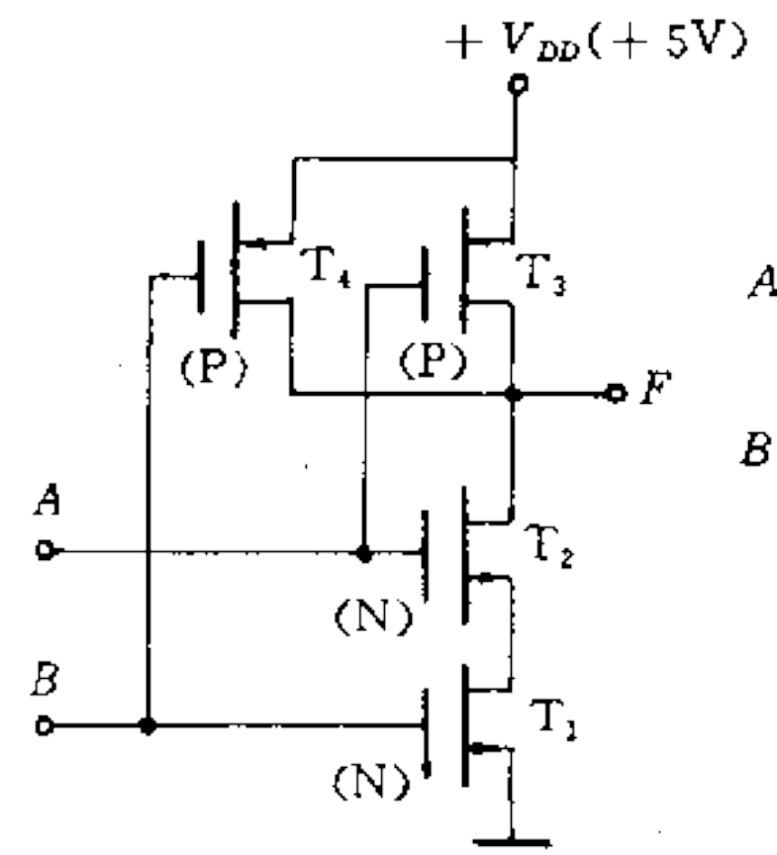

MOS管门电路
● （2）、CMOS管与非门电路
AB输入均为高电平时，T₁T₂导通。
输出为低电平。
AB输入均为低电平时，T₁T₂截止。
输出为高电平。
AB输入有一个为低电平时，T₁或T₂截止。
输出为高电平。
实现与非逻辑

Slide 86

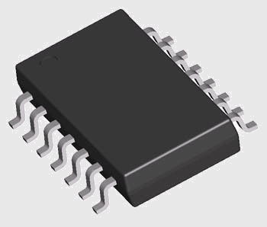
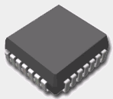
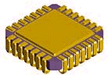
集成技术封装类型
● 二、集成电路的封装类型
封装形式 |  | 外观
DIP | 双列直插
SOIC | 表面贴
PLCC | 嵌入式
LCCC

Slide 87
门电路封装
● 标准封装与管脚
P28 图1.28
1
V_{CC}
16
2
15
3
14
4
13
12
5
WEB演示：74系列芯片
74LS00
6
11
7
10
GND
8
9
查手册练习

Slide 88
集成技术规模类型
● 三、集成电路的规模类型
分类 |  | 定义 | 片内门数
SSI | Small Scale Integration | 小规模集成电路 | 12个门以下/片
MSI | Medium Scale Integration | 中规模集成电路 | 12~99门/片
LSI | Large Seale Integration | 大规模集成电路 | 100~9999门/片
VLSI | Very large scale integration | 超大规模集成电路 | 1万~99999门/片
ULSI | Ultra Large Scale integration | 巨大规模集成电路 | 10万门以上/片

Slide 89
集成电路的使用特性
● 四、集成电路的使用特性
● 1、负载能力
门电路输出端允许连接下一级门输入端的数目。
扇出系数
一般逻辑门的负载能力为8。
功率逻辑门的负载能力为25。
驱动门
负载门

Slide 90
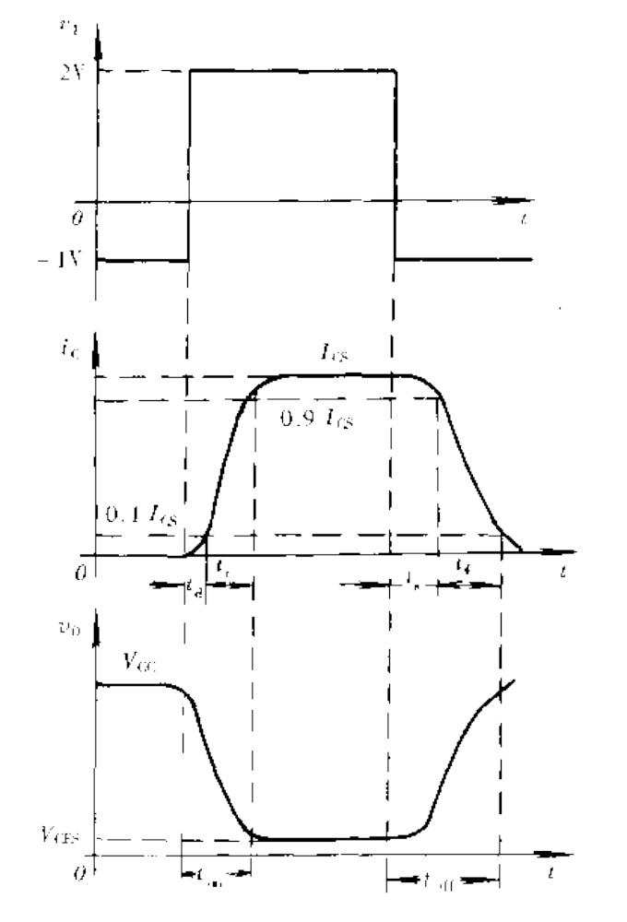
集成电路的延迟特性
● 2、延迟特性
V_{I}
Vcc
R_{c}
V_{O}
V_{I}
R_{b}
i_{c}
i_{C}
三极管截止与饱和两种状态相互转换的过程，需要一定的时间。
V_{O}

Slide 91
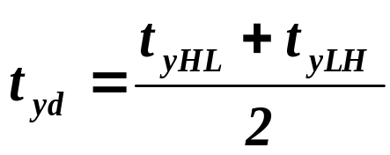
集成电路的延迟特性
● 2、延迟特性
A
U_{IM}/2
U_{IM}
A
F
t
F
U_{OM}/2
U_{OM}
t
t_{yHL}
t_{yLH}
平均传输延迟时间
TTL低速器件t_{yd} >40ns
平均时延
TTL中速器件t_{yd} 15~40ns
TTL高速器件t_{yd} 8~15ns
查手册
74LS02二输入或非门的延迟时间
TTL超高速器件t_{yd} <8ns
CMOS高速器件t_{yd} ≈9ns

Slide 92

延迟特性例题
例
如下图所示，将三个非门首尾相接，加电压后为何会产生高频振荡？试画出波形加以解释，如果每个门的延迟时间是t_{yd}=20ns，试求振荡频率。
A
B
C
F
解：
T
A
t
20ns
B
t
C
t
F
t

Slide 93

集成电路的功耗特性
● 3、功耗特性
当输出端空载，门电路输出端为低电平时电路的功耗
空载导通功耗P_{on}
当输出端空载，门电路输出端为高电平时电路的功耗
空载截止功耗P_{off}
平均功耗
74H系列TTL门电路平均功耗≈22mW
CMOS门电路平均功耗为微瓦
集成电路的功耗与集成密度有关，功耗大的器件集成度不能很高。

Slide 94
集成电路的空脚处理
● 4、空脚处理
为了保证门电路可靠工作，未使用的输入端要接入一个固定逻辑电平。
与门 —— 将不用端接逻辑“1” （V_{CC}）
或门 —— 将不用端接逻辑“0” (GND )
例
现有三输入与门若干，要求输入变量有六个，电路如何连接?
“1”

Slide 95

空脚处理例题
例
在如下图中，四输入集成门的输入端1、2、3为多余输入端。问下列八种接法中，哪些是正确的，为什么?
a,b,e,g
(e)

Slide 96

OC门
补充：集电极开路OC门
OC门输出只有接一个合适的上拉电阻R，才能实现相应的逻辑功能。
+Vcc
上拉电阻
R
OC
R
“1”
看《标准手册》P1、《10184335》 P272
OC

Slide 97
第1章掌握内容
● 1、数制的表示及转换
● 2、BCD码的常用编码方案
● 3、逻辑函数的几种表示方法
● 4、布尔代数的基本定律及规则
● 5、利用代数方法化简逻辑函数
● 6、利用卡诺图化简逻辑函数
● 7、将逻辑图符转换为逻辑表达式
● 8、将逻辑表达式用逻辑图符表示
● 9、采用VHDL语言表达逻辑函数
● 10、了解TTL门电路的基本内部结构
● 11、集成电路的使用特性

Slide 98




逻辑化简例题3
例3
化简函数
为最简与或式。
解：
超过五变量，卡诺图化简较困难
采用代数化简：
多余项是CDE

Slide 99

参考书 11371812-P34

Slide 100
进制转换
● 二、进位计数制间的转换
● 1、各种进制转换为十进制
原则：
按权展开，利用十进制运算法则求之。
(1101.0101)₂=
1×2³+1×2²+0×2¹+1×2⁰+0×2⁻¹+1×2⁻²+0×2⁻³+1×2⁻⁴
=(13.3125)₁₀
(7.44)₈=
7×8⁰+4×8⁻¹+4×8⁻²=7+4×0.125+ 4 ×0.015625
=(7.5625)₁₀
(3C6)₁₆=
3×16²+C×16¹+6×16⁰= 3× 256+12 ×16 +6
=(966)₁₀

Slide 101
数制转换2 →8→ 2
二进制书写位数太多常用八进制或十六进制作为缩写
● 2、二进制与八进制、十六进制之间的转换
八进制→二进制
一位八进制数用三位二进制数表示
一位拆三位
(312.64)₈=(?)₂
3 1 2 . 6 4
(312.64)₈=(11001010.1101)₂
011
001
010
.
110
100
二进制→八进制
三位二进制数用一位八进制数表示
三位并一位
以小数点为基准，不足三位以“0”补充。
(1010111011.00101111)₂=(?)₈
1 0 1 0 1 1 1 0 1 1 . 0 0 1 0 1 1 1 1
0 0
0
1
2
7
3
1
3
3
6
(1010111011.00101111)₂=(1273.136)₈

Slide 102
数制转换2 →16 → 2
十六进制→二进制
一位十六进制数用四位二进制数表示
一位拆四位
(29B.5)₁₆=(?)₂
2 9 B . 5
(29B.5)₁₆=(1010011011.0101)₂
0010
1001
1011
.
0101
二进制→十六进制
四位二进制数用一位十六进制数表示
四位并一位
以小数点为基准，不足四位以“0”补充。
(10110101011.011101)₂=(?)₁₆
0
1 0 1 1 0 1 0 1 0 1 1 . 0 1 1 1 0 1
0 0
5
A
B
7
1
4
(10110101011.011101)₂=(5AB.74)₁₆

Slide 103
数制转换10 →8
● 3、十进制转换为八进制
原则：
整数部分，除8取余。
小数部分，乘8取整。
取余5 （K₀）
低位
(765)₁₀=(?)₈
8
7 6 5
8
9 5
取余7 （K₁）
8
1 1
取余3 （K₂）
(765)₁₀=(1375)₈
8
1
取余1 （K₃）
高位
0
(0.3782)₁₀=(?)₈
0.3782
×
8
3.0256
取整3 （K₋₁）
高位
精度满足要求停止
0.0256
×
8
取整0 （K₋₂）
0.2048
×
8
1.6384
取整1 （K₋₃）
0.6384
(0.3782)₁₀=(0.3015)₈
×
8
5.1072
取整5 （K₋₄）
低位

Slide 104
数制转换10 →16
● 3、十进制转换为十六进制
整数部分，除16取余。
原则：
小数部分，乘16取整。
取余A （K₀）
低位
(5530.407)₁₀=(?)₁₆
16
5 5 3 0
16
3 4 5
取余9 （K₁）
16
2 1
取余5 （K₂）
16
1
取余1 （K₃）
高位
0
0.407
×
16
2442
精度满足要求停止
407
高位
6.512
取整6 （K₋₁）
0.512
×
16
3072
512
8.192
取整8 （K₋₂）
(5530.407)₁₀=(159A.68)₁₆
低位

